Slide 1
Найди друзей сказочных героев
Презентацию выполнила
Луговских Н.Н.
учитель начальных классов

Slide 2
ЕТИГОМОП! ЕТИДЙАН И ЕТИРИМОП ХЫНЧОЗАКС ЙЕЗУРД!

Slide 3
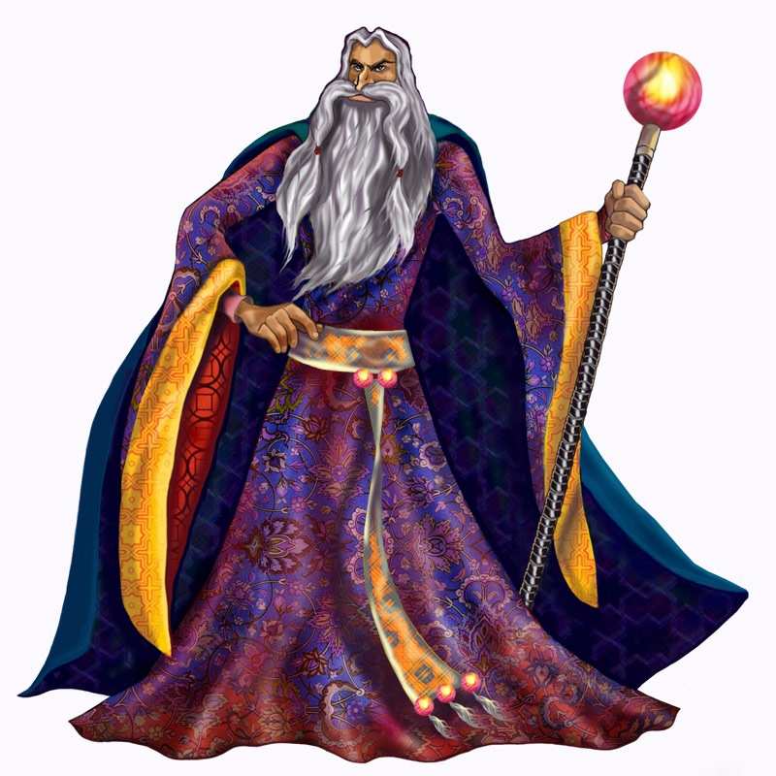

Slide 4
Испытание 1: сплочение команды «Здравствуй, друг»

Slide 5
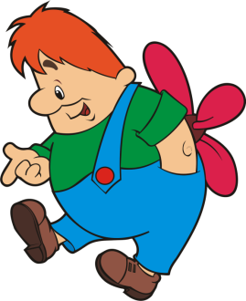
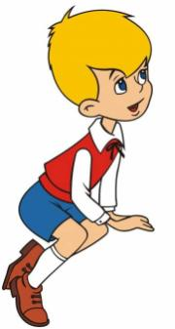

Slide 6
Испытание 2: Узнай, что такое дружба и собери пословицы о дружбе!

Slide 7
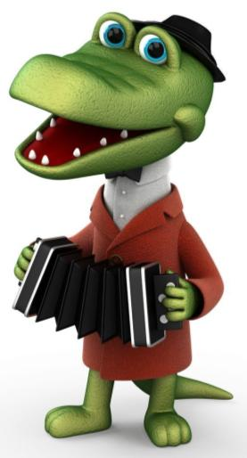
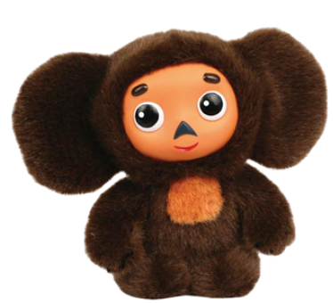

Slide 8
Испытание 3: Игра «Дуэт»

Slide 9
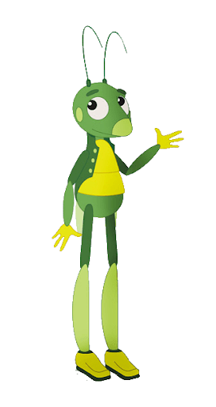
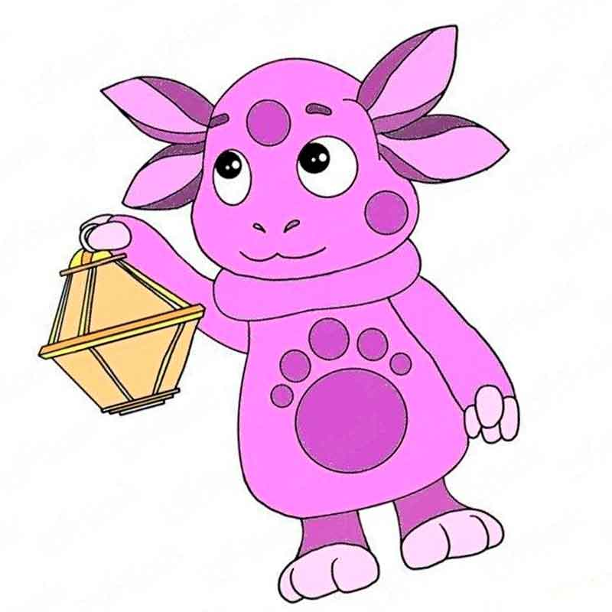

Slide 10
Испытание 4: Разбор жизненных ситуаций

Slide 12
Испытание 5: Задание "Цветок-дружбы".

Slide 13
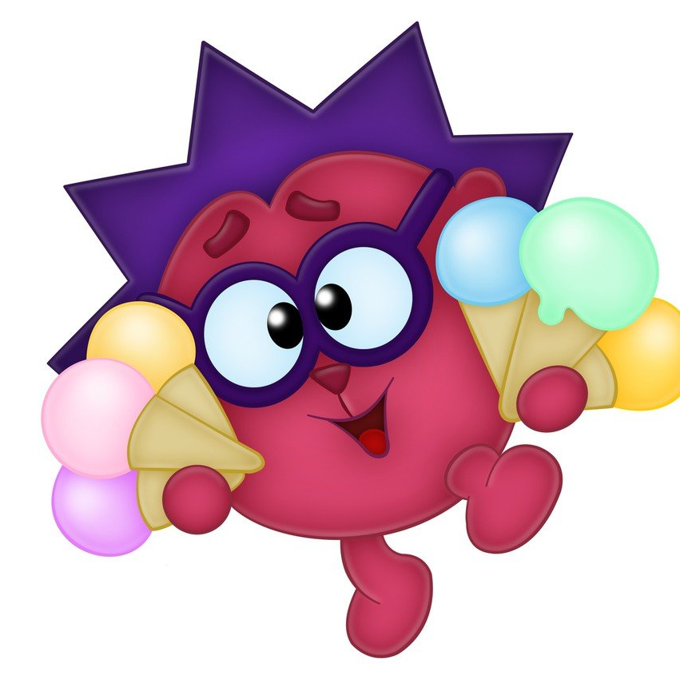
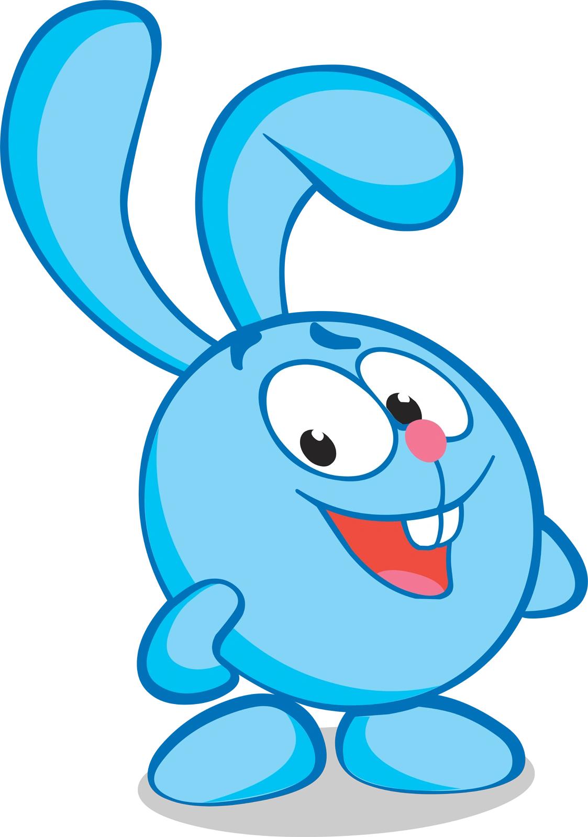

Slide 14
Испытание 6. «Уголок примирения».

Slide 15
